Slide 1
Бюджет Литвиновского сельского поселения Белокалитвинского района на 2015 год и на плановый период 2016 и 2017 годов

Slide 2
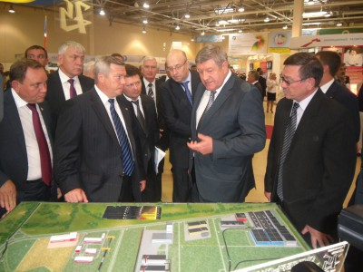
Администрация Литвиновского сельского поселения
Основа формирования бюджета Литвиновского сельского поселения Белокалитвинского района на 2015 год и на плановый период 2016 и 2017 годов
Прогноз социально – экономического развития Литвиновского сельского поселения на 2015 – 2017годы
Основные направления бюджетной и налоговой политики Литвиновского сельского поселения на 2015 – 2017 годы (Постановление Администрации Литвиновского сельского поселения от 01.10.2014 № 04)
Муниципальные программы Литвиновского сельского поселения

Slide 3
Администрация Литвиновского сельского поселения
БюджетЛитвиновского сельского поселения на 2015 год и на плановый период 2016 и 2017 годов направлен на решение следующих ключевых задач
Повышение эффективности бюджетной политики, в том числе за счет роста эффективности бюджетных расходов
Соответствие финансовых возможностей Литвиновского сельского поселения ключевым направлениям развития
Повышение прозрачности и открытости бюджетного процесса
Обеспечение устойчивости и сбалансированности бюджетной системы в целях гарантированного исполнения действующих и принимаемых расходных обязательств
Повышение роли бюджетной политики для поддержки экономического роста

Slide 4
Основные параметры бюджета Литвиновского сельского поселения на 2015 год и на плановый период 2016и 2017 годов (тыс. руб.)
Администрация Литвиновского сельского поселения
Показатель | 2014 год | 2015 год |  |  | 2016 год |  |  | 2017 год
 | Решение собрания депутатов Литвиновского сельского поселенияот 21.12.2013 №37 | Решение собрания депутатов Литвиновского сельского поселенияот 21.12.2013 №37 | Решение собрания депутатов Литвиновского сельского поселения от 12.12.2014 г №63 | Изменение | Решение собрания депутатов Литвиновского сельского поселения от 21.12.2013 №37 | Проект решения собрания депутатов | Изменение | Проект решения собрания депутатов
I Доходы, всего | 9884,6 | 9644,6 | 10220,2 | 575,6 | 9092,6 | 9011,4 | -81,2 | 9153,7
из них:
Налоговые и неналоговые доходы | 3778,8 | 3814,8 | 3690,4 | -124,4 | 3916,5 | 4029,5 | 113,0 | 4149,5
Безвозмездные поступления | 6105,8 | 5829,8 | 6529,8 | 700,0 | 5176,1 | 4981,7 | -194,4 | 5004,2
II. Расходы, всего | 9884,6 | 9644,6 | 10220,2 | 575,6 | 9092,6 | 9011,4 | -81,2 | 9153,7
III. Дефицит(-), профицит (+) | 0 | 0 | 0 | 0 | 0 | 0,0 | 0 | 000,0
IV. Источники финансирования дефицита | 0 | 0 | 0 | 0 | 0 | 0,0 | 0 | 0,0

Slide 5
Расходы бюджета Литвиновского сельского поселения на 2015 год
Администрация Литвиновского сельского поселения
Всего
10220,2тыс. рублей
Дорожный фонд
525,4тыс. рублей
5,2%
Защита территории и населения от ЧС
168,0тыс. рублей 1,7%
Другие вопросы в области национальной экономики
13,0тыс. рублей
0,1%
Коммунальное хозяйство
30,0тыс. рублей 0,3%
Благоустройство территории поселения
963,6тыс. рублей
9,4%
Физическая культура и спорт
17,5тыс. рублей
0,2%
Содержание органов местного самоуправления 4416,1тыс. рублей
43,2%
Меры социальной поддержки отдельных категорий граждан 114,1тыс. рублей
1%
Содержание учреждений 3807,8тыс. рублей
37,3%

Slide 6
Администрация Литвиновского сельского поселения
Динамика расходов за счет средств областного бюджета и бюджета Литвиновского сельского поселения
тыс. рублей

Slide 7
Безвозмездные поступления
Администрация Литвиновского сельского поселения
(тыс. рублей)

Slide 8
Администрация Литвиновского сельского поселения
Доля муниципальных программ в общем объеме расходов
Пожарная безопасность и ГО и ЧС
2.1 %
Развитие муниципального управления
0.6 %
Обеспечение общественного порядка
0,03 %
Социальная поддержка граждан
1%
Энергосбережение и повышение энергетической эффективности
0,73%
Управление муниципальными финансами
35 %
Развитие физической культуры и спорта
0,2%
Обеспечение качественными жилищно – коммунальными услугами населения
6.9 %
Развитие транспортной системы
5.2 %
Благоустройство территории
8,3 %
Развитие культуры
37.3 %

Slide 9
Администрация Литвиновского сельского поселения
Расходы бюджета Литвиновского сельского поселения, формируемые в рамках муниципальных программ и непрограммные расходы
9182.5
тыс. рублей
1037,7 тыс. рублей
7469,0 тыс. рублей
1542,4тыс. рублей
8150,1
тыс.
рублей
1003,6тыс,
рублей
- расходы бюджета, формируемые в рамках муниципальных программ
- непрограммные расходы

Slide 10
Администрация Литвиновского сельского поселения
Расходы бюджета Литвиновского сельского поселения в 2015 году

Slide 11
Структура поступлений бюджетообразующих налогов в бюджет
Администрация Литвиновского сельского поселения

Slide 12
Динамика поступления налога на доходы физических лиц в бюджет Литвиновского сельского поселения
Администрация Литвиновского сельского поселения

Slide 13
Динамика поступлений земельного налога в бюджет Литвиновского сельского поселения
Администрация Литвиновского сельского поселения

Slide 14
Доходы от использования государственной и муниципальной собственности
Администрация Литвиновского сельского поселения

Slide 15
Администрация Литвиновского сельского поселения
Темп роста расходов на содержание органов местного самоуправления в объёме расходов бюджета Литвиновского сельского поселения
тыс. рублей
4235,4
4235,4

Slide 16
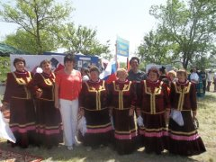
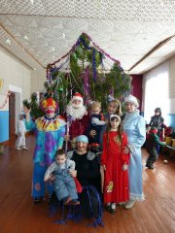
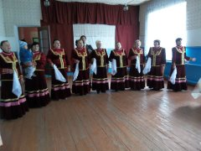
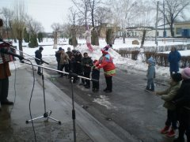
Культура Литвиновского сельского поселения

Slide 17
Культура Литвиновского сельского поселения
Муниципальная программа «Развитие культуры» общий объем расходов
2015 год – 3807,8
тыс. руб.
2016 год – 3 934,3тыс. руб.
2017 год –3 643,0 тыс. руб.

Slide 18
Культура Литвиновского сельского поселения
Создание условий для выравнивания доступа населения к информационным ресурсам и пользованию услугами библиотек
Расходы на содержание библиотек составят:
в 2015 году – 760,8тыс. руб.,
в 2016 году -762,2тыс. руб.,
в 2017 году -764,3тыс. руб.

